Slide 1
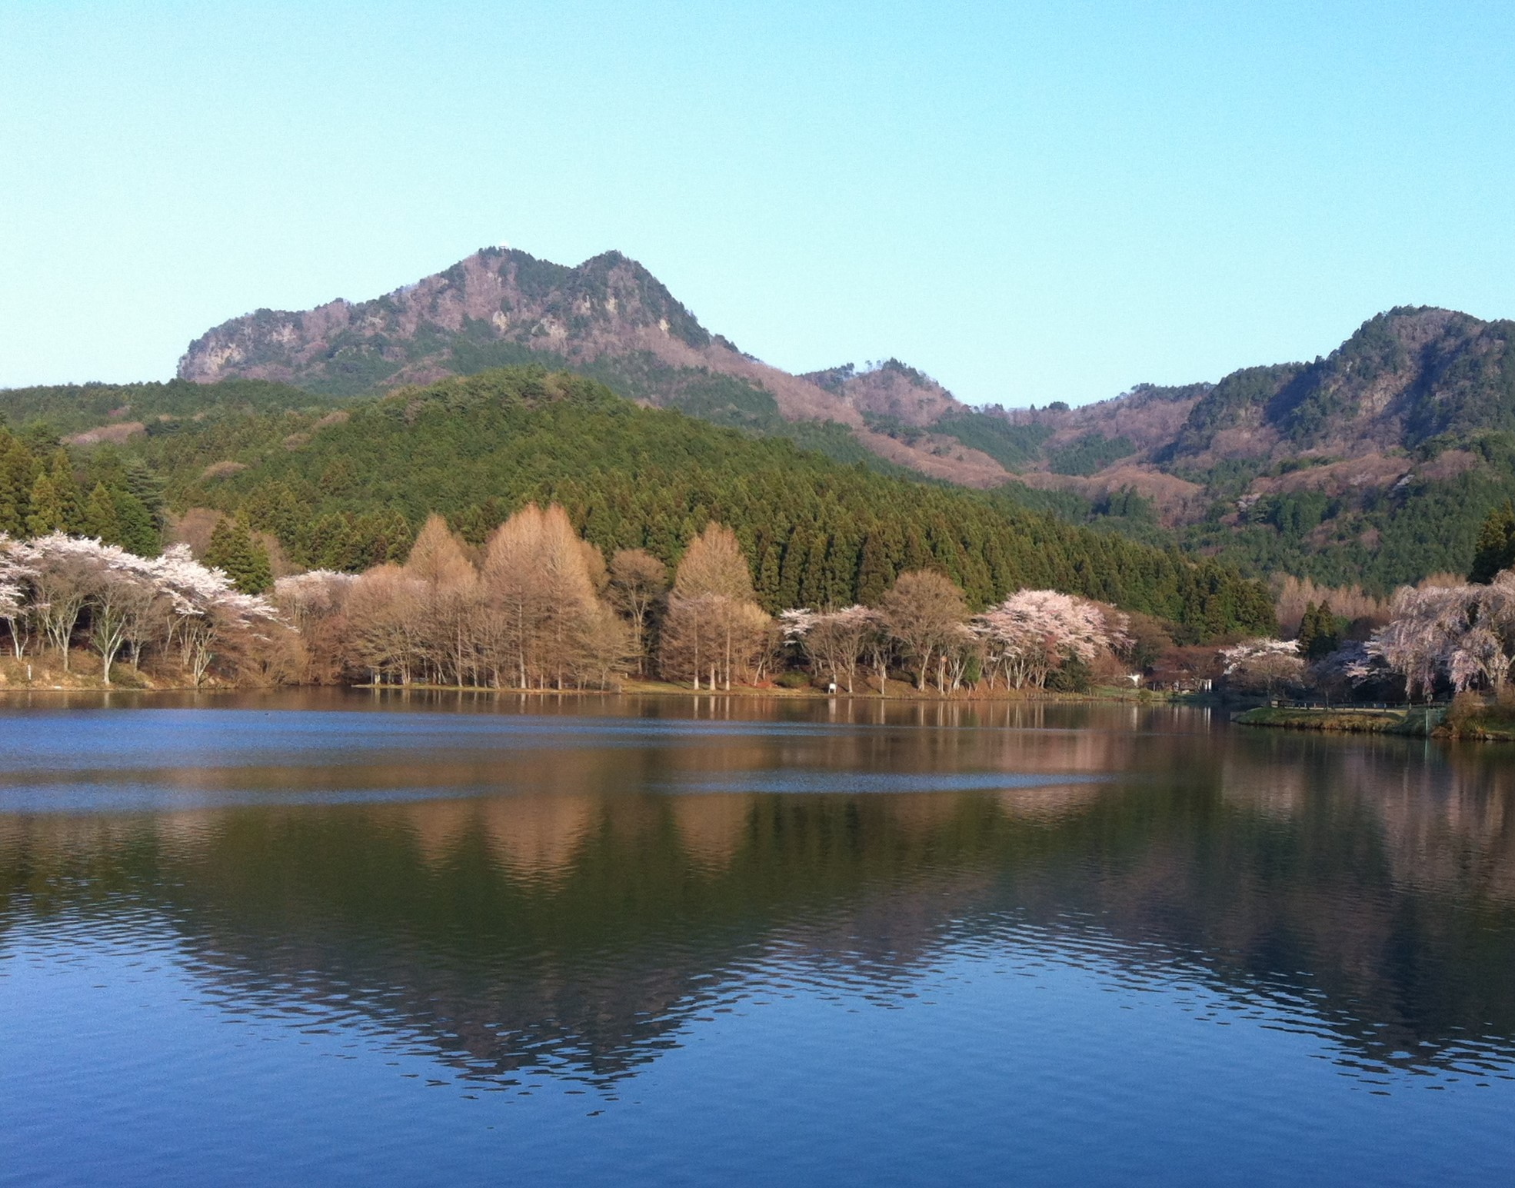
宇都宮カレブの会
2006年準備会：11月26日
江波戸･小川で「カレブの会の特徴」を話し合い、
二人で設立準備をはじめる

Slide 2
１歴史
2006年準備会：11月26日
江波戸･小川で「カレブの会の特徴」を話し合い、
二人で設立準備をはじめる
特徴：
１）生涯現役、生涯奉仕、生涯仲間
２）置かれところで祭司としての役割が発揮されるよう助け合う
３）ありのままで、無理のない生涯にわたる信仰の歩みを支えあう
４）その賜物を引き出すお手伝い
５）活動中心ではなく、関係中心
６）伝統（形式）中心ではなく、キリスト中心、みことば中心
７）福音の生き方をもって福音を伝える
８）退職前の人々をも歓迎する
９）広がりは、人から人へ
10）定期的な交わりを持つ

Slide 3
1:1 10年間の流れ（前半の5年間）
●2007年：第一回が1月5日スタート４人
（江波戸・外口・中谷・小川）
●2008年：キリスト者、男子主体の交わり
●2009年：14人に成長。男子だけでなく女性、
未信者の方々も参加
「カレブの会の二つの目標」を確認
●2010年：｢宇大カレブの会」の誕生
退職前の宇都宮大OBの社会人のために
始まる（２０１６年から退職者が出る）
●2011年：この年「有終の美」をテーマにする

Slide 4
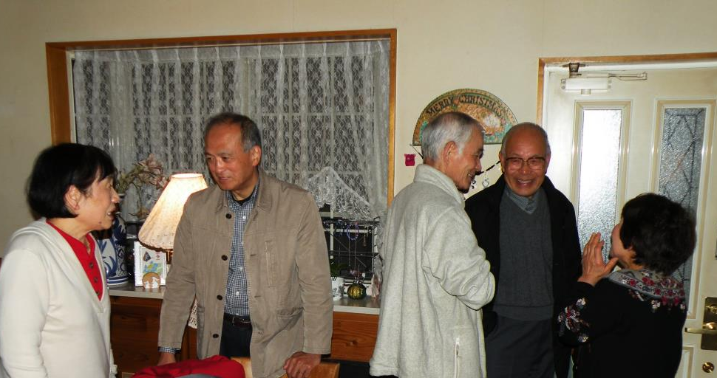
1:2 交わりの写真
喫茶シャロームでのカレブの会
佐藤安子さん（通信9号）の
ご厚意により8年もこの場所で

Slide 5
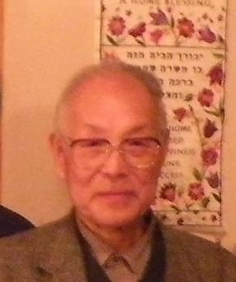
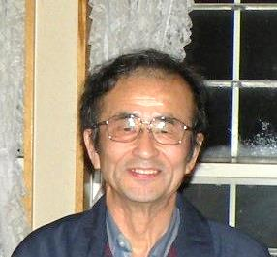
1:3 １０年間の流れ（後半5年間）
世話人会： 江波戸啓悟(左) カレブ通信３号
外口琢朗(右）
代表：小川吾朗
●2012年・・｢福音の学び」が加わる
●2013年・・新たな参加者もあり、一方で、
他地区へ移動される方もいる
●2014年・・人の移動をきっかけに他地区への
広がりを祈りはじめる
●2015年・・「那須カレブの会」誕生と交流
●2016年・・「九州カレブの会」誕生と支援

Slide 6
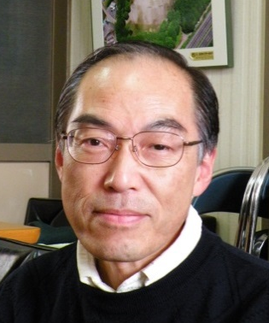
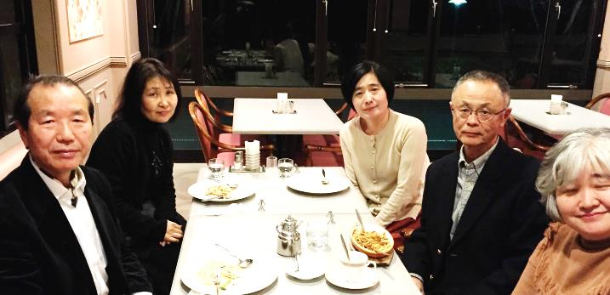
1:4 広がるカレブの会の世話人会
●「宇大カレブの会」
世話人会：島田宏幸さん(カレブ通信13号)
入江実さん（11号）
代表：原田浩司さん（10号）
●「那須カレブの会」
世話人会：
代表：小島勇、清子さん（29号）
八巻恵美子さん
●「九州カレブ」
世話人会：佐々木真さん、
石橋美保子、直子さん（38号）
杉山恭子さん

Slide 7
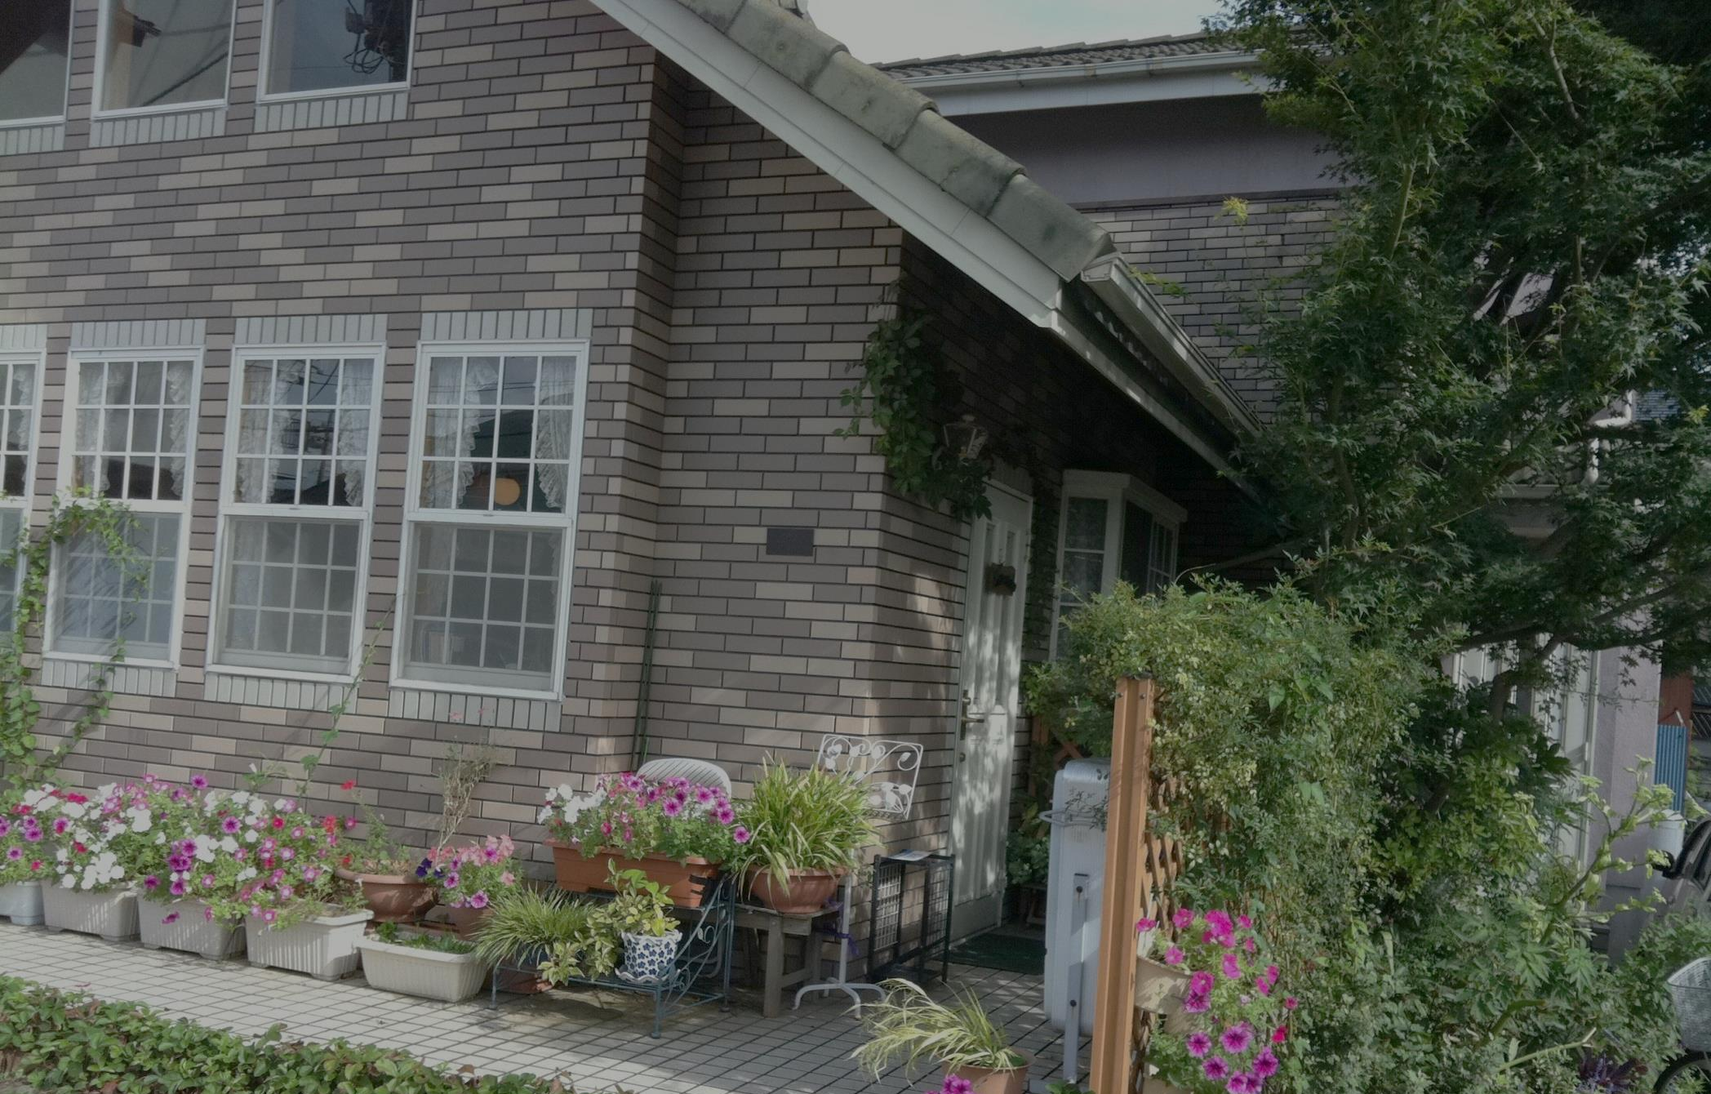
2:1 宇都宮カレブの会の特徴
１）同地区に住む友人、知人の集い
２）家族的で親しく、かつ長年の付き合い
３）男女ともに参加
４）信者、未信者ともに参加、神の国の雰囲気
（喜びと平和を）楽しむ
５）互いから学び合う
６）時には次世代の方々との交流の機会を持つ
７）世話人会の信頼と絆

Slide 8
2:2 これまでの宇都宮カレブの会の内容
１. 参加者による自由な話題の分かち合い
２. シニア人生のソフトランディングを助け合う
内容・・・人生を統合するために：過去の受容､
今を 生きる意味の確認､将来に希望を見出す
３. そのために「イエスの福音」＆「神の国の福音」
を人生に応用することを語り合う
４. ゲストを招き、その方の人生物語から学ぶ
５. 他地区のカレブの会と交流し、絆を深め合う

Slide 9
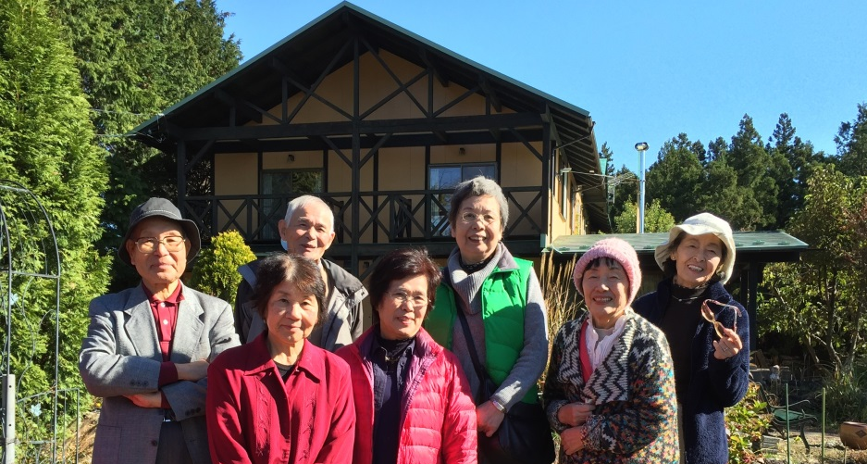
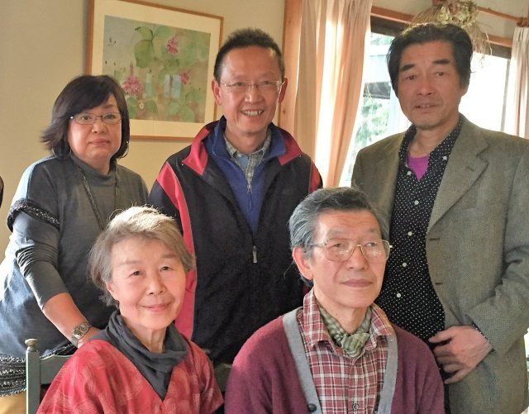
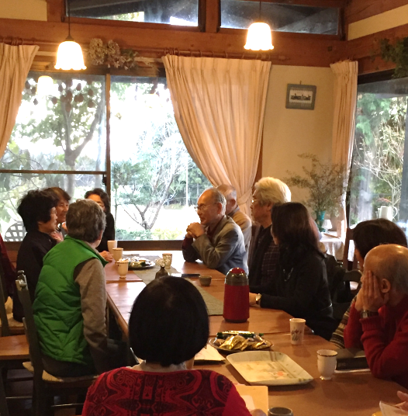
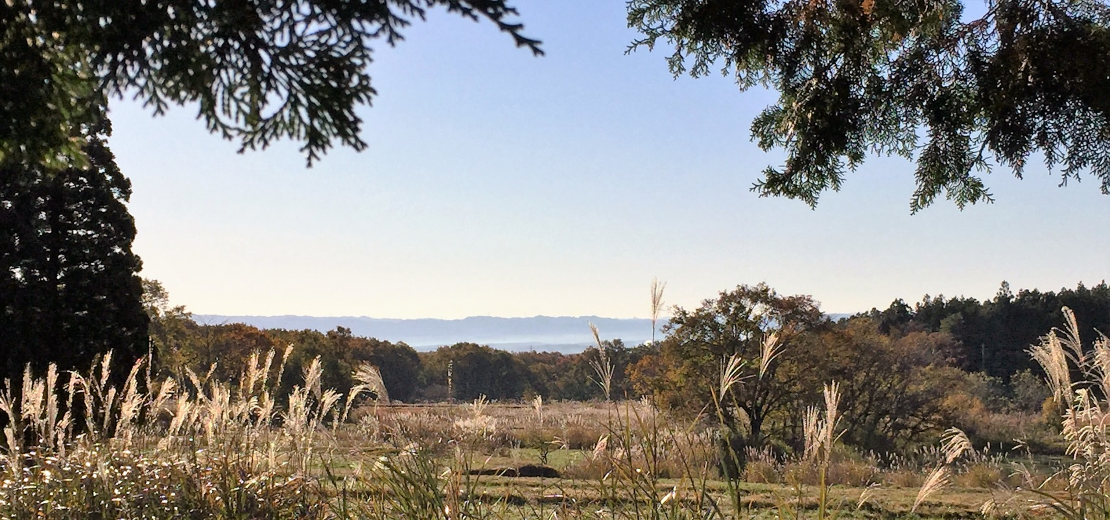
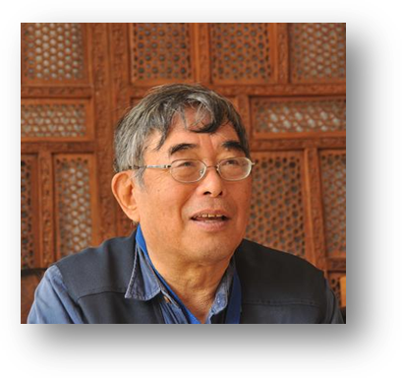
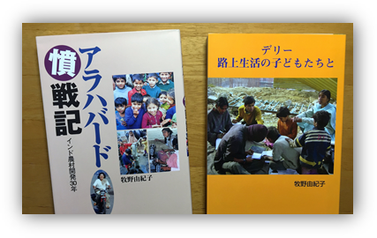
2:3 交流の例 宇都宮カレブと那須カレブ

Slide 10
3:1 宇都宮カレブの会のこれからのビジョン
「私はすべては福音のためにしています。それは、私も
福音のともに受ける者となるため」1コリント9:23
１.「神の国｣がこの地に根を下ろし､この地から広がっ
ていく
２. メンバーお互いのために、具体的な助け合いをする
３. 地域のために､会として､個人として、出来る支援を
する
４. 次世代との交流と進め、相互の必要に応えていく
５. 各地の｢カレブの会｣のムーブメントに、共に参加
していく

Slide 11
3:2 10年間で学んだムーブメントへのヒント
すべては聖霊に導かれ、祈りからはじまる
～宇都宮から宇大、那須、九州への例～
１.宇都宮から外へと広がってゆくビジョンをいただく
２. 御心の時に友人 (宇大･那須･九州) に働きかける
３. その地の友人２～３人が、神に動かされ、同じ思
いとされる
４. 御霊により計画を共に練り、信仰によってスター
トする
５. 宇都宮カレブの会は、その地区の会の成長・自立
のために、他地区のカレブを応援する

Slide 12
3:3 宇都宮カレブの会の広がりの流れ
2007年
宇都宮カレブ
2010年
宇大カレブ
2015年
リニューアル カレブ
2015年
那須
カレブ
2011年
仙台
カレブ
2016年
九州
カレブ
３
１
２
４

Slide 13
3:4 使徒行伝から学ぶパウロのムーブメント
1. 聖霊による、福音のための運動であるかどうか？
使徒20：23-27
2. 多くの人々の必要に応えることができるかどうか？
使徒20：20、31-35
3. 誰もが実行できるシンプルな運動であるかどうか？
使徒15：10､11
4. キリストにある自由と喜びと絆が伴っているか
どうか？ 使徒
5. 人々は愛に根ざした神の国を味わっているか
どうか？ 使徒1：3、28：31

Slide 14
宇都宮カレブの会
更なる･･･
｢イエスの福音｣＆｢神の国の福音｣
の拡がりのために

